Slide 1
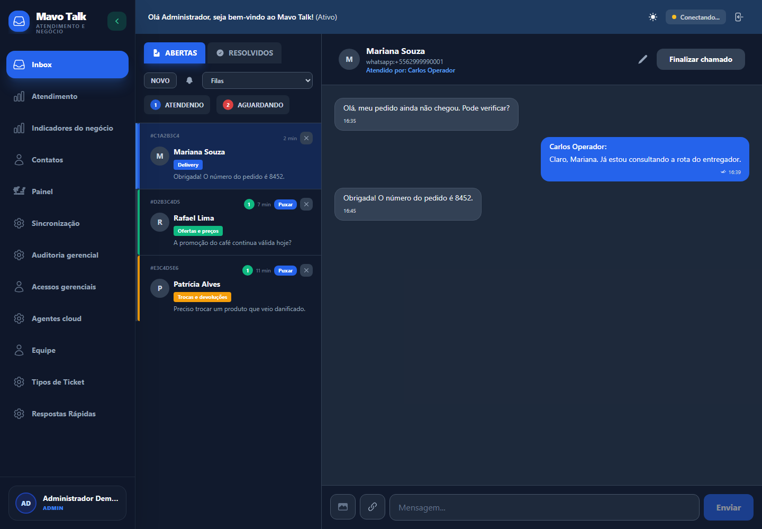
Mavo Talk
CENTRAL DE CONVERSAS
ATENDIMENTO QUE ACOMPANHA O RITMO DO SEU CLIENTE
Converse melhor. Resolva mais rápido.
A central inteligente para organizar o atendimento no WhatsApp, dar visibilidade à operação e oferecer uma experiência mais ágil ao cliente.
APRESENTAÇÃO COMERCIAL
Mavo Talk · Central de conversas
MAVO TALK • APRESENTAÇÃO COMERCIAL
01

Slide 2
Mavo Talk
CENTRAL DE CONVERSAS
O DESAFIO
Quando o atendimento perde ritmo, o cliente percebe.
Mensagens sem contexto, filas invisíveis e respostas dependentes de memória criam fricção para quem compra e para quem atende.
CONVERSAS DISPERSAS
PRIORIZAÇÃO
GESTÃO
Visão fragmentada
O urgente se mistura ao comum
Pouca clareza sobre a operação
Atendimentos em múltiplas telas, sem uma fila única e sem contexto contínuo.
Sem organização, demandas críticas competem com dúvidas simples e o tempo de resposta se perde.
É difícil acompanhar volume, desempenho e gargalos enquanto a equipe está atendendo.
O Mavo Talk transforma cada mensagem em uma conversa organizada, acompanhável e pronta para ser resolvida.
MAVO TALK • APRESENTAÇÃO COMERCIAL
02

Slide 3
Mavo Talk
CENTRAL DE CONVERSAS
A SOLUÇÃO
Uma central de conversas feita para a operação acontecer.
O Mavo Talk reúne atendimento, automação e gestão em um único ambiente conectado ao WhatsApp.
01
Inbox unificado
03
Automação com controle
Conversas, histórico, responsável e contexto em uma visão operacional única.
Bot, IA e respostas rápidas aceleram o atendimento sem tirar a equipe da decisão.
02
Filas inteligentes
04
Visão de gestão
Triagem, prioridade e SLA para direcionar cada demanda ao fluxo certo.
Indicadores, auditoria e administração para acompanhar a operação com clareza.
MAVO TALK • APRESENTAÇÃO COMERCIAL
03

Slide 4
Mavo Talk
CENTRAL DE CONVERSAS
IMPACTO PRÁTICO
Dores reais. Respostas estruturadas.
O produto foi desenhado para reduzir atrito na jornada do cliente e devolver controle para a equipe.
CENÁRIO SEM CONTROLE
COM O MAVO TALK
Cliente repete informações
Histórico de conversas e contexto disponível para o atendimento.
Equipe não sabe o que atender primeiro
→
Filas, classificação de demanda e regras de prioridade.
Solicitações chegam sem padrão
Triagem por menu e entendimento de linguagem natural.
Automação parece impessoal ou arriscada
Transferência para humano e regras que evitam respostas sem confirmação.
MAVO TALK • APRESENTAÇÃO COMERCIAL
04

Slide 5
Mavo Talk
CENTRAL DE CONVERSAS
COMO FUNCIONA
Da primeira mensagem à resolução, um fluxo claro para todos.
Cada etapa é pensada para não deixar clientes nem demandas importantes sem acompanhamento.
1
2
3
4
5
Mensagem
Triagem
Fila
Atendimento
Gestão
O cliente chama pelo WhatsApp.
O Mavo entende a intenção ou apresenta opções.
A demanda é classificada e encaminhada.
Bot, IA ou pessoa certa atua com contexto.
SLA, histórico e indicadores acompanham o ciclo.
Quando a automação não deve responder, a conversa é transferida para a equipe com todo o contexto já coletado.
MAVO TALK • APRESENTAÇÃO COMERCIAL
05

Slide 6
Mavo Talk
CENTRAL DE CONVERSAS
EXPERIÊNCIA OPERACIONAL
Tudo o que a equipe precisa, sem trocar de tela.
A inbox centraliza conversas, responsáveis, status e o histórico necessário para uma resposta contextual.
Conversas em fila
Visualize o que está aguardando e distribua o trabalho.
Histórico no contexto
Atenda sem pedir ao cliente para repetir a história.
Ação no momento certo
Atribua, responda, transfira e encerre a partir da mesma conversa.
MAVO TALK • APRESENTAÇÃO COMERCIAL
06

Slide 7
Mavo Talk
CENTRAL DE CONVERSAS
AUTOMAÇÃO QUE SOMA
A tecnologia cuida do repetitivo. A equipe cuida do que importa.
O Mavo combina menu, linguagem natural, regras e IA opcional para oferecer agilidade com responsabilidade.
1
Menu e intenções
2
Coleta de contexto
3
Transferência humana
O cliente pode escolher uma opção ou escrever naturalmente o que precisa.
O fluxo pede as informações certas antes de encaminhar a demanda.
Casos sensíveis, preço, estoque ou exceções seguem para a pessoa certa.
Regras de segurança evitam a confirmação indevida de informações e mantêm a operação humana no controle.
MAVO TALK • APRESENTAÇÃO COMERCIAL
07

Slide 8
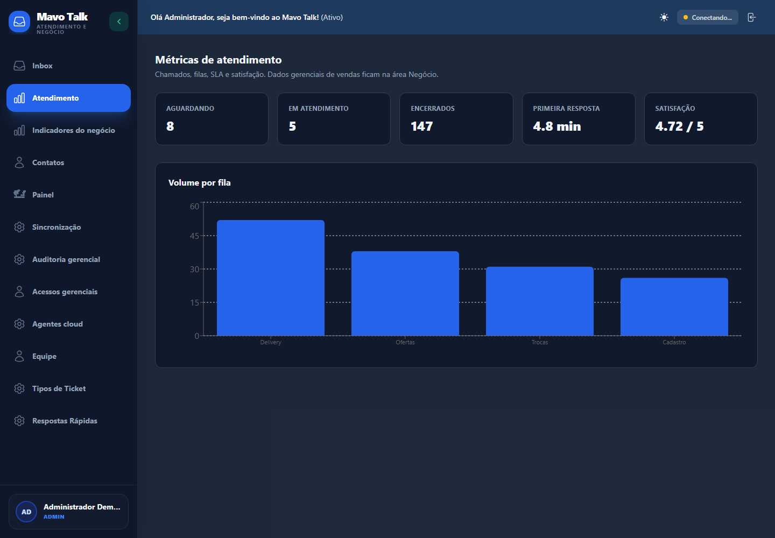
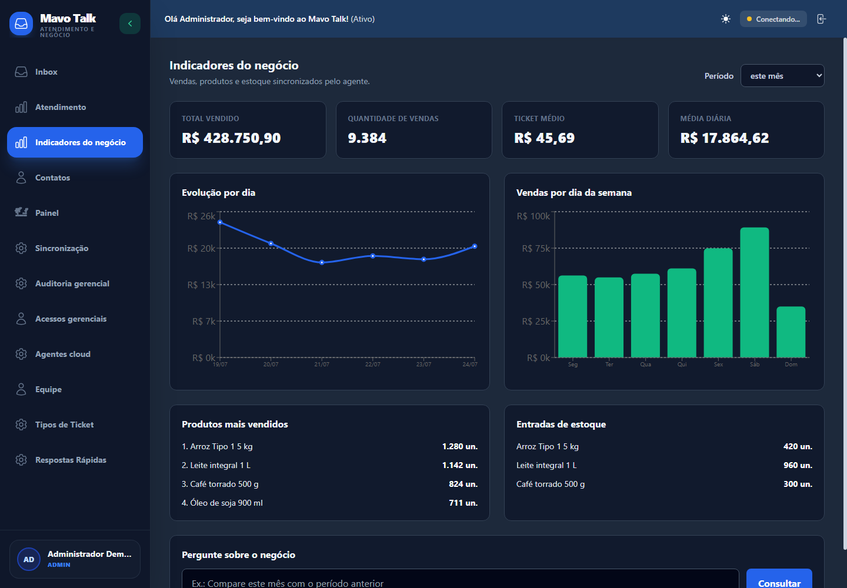
Mavo Talk
CENTRAL DE CONVERSAS
GESTÃO VISÍVEL
Atendimento também é fonte de decisão.
O painel transforma a rotina de conversas em uma leitura clara da operação, dos seus indicadores e da evolução do time.
Acompanhe atendimento, filas e eficiência.
Leve dados do negócio para a conversa certa.
MAVO TALK • APRESENTAÇÃO COMERCIAL
08

Slide 9
Mavo Talk
CENTRAL DE CONVERSAS
FEITO PARA OPERAR COM CONFIANÇA
Segurança, controle e escala para a sua operação.
Por trás de uma experiência simples, há uma arquitetura preparada para empresas, equipes e integrações.
✓
Multiempresa
✓
Acesso por perfil
Dados e operações separados por organização.
Permissões para gestores, administradores e atendentes.
✓
Auditoria e rastreabilidade
✓
Integrações
Ações e consultas relevantes ficam acompanháveis.
Conecte WhatsApp, n8n, IA e sistemas já usados pela empresa.
MAVO TALK • APRESENTAÇÃO COMERCIAL
09

Slide 10
Mavo Talk
CENTRAL DE CONVERSAS
CAMINHO DE IMPLANTAÇÃO
Comece com o essencial. Evolua com sua operação.
A implantação pode seguir uma jornada simples, orientada pelas prioridades do seu negócio.
1
2
3
4
Mapear
Configurar
Validar
Evoluir
Canais, tipos de atendimento, filas e responsáveis.
WhatsApp, equipe, horários, regras e respostas.
Teste os fluxos com segurança antes da ativação.
Acompanhe indicadores e amplie automações com maturidade.
A configuração é adaptada ao fluxo real da empresa — não o contrário.
MAVO TALK • APRESENTAÇÃO COMERCIAL
10

Slide 11
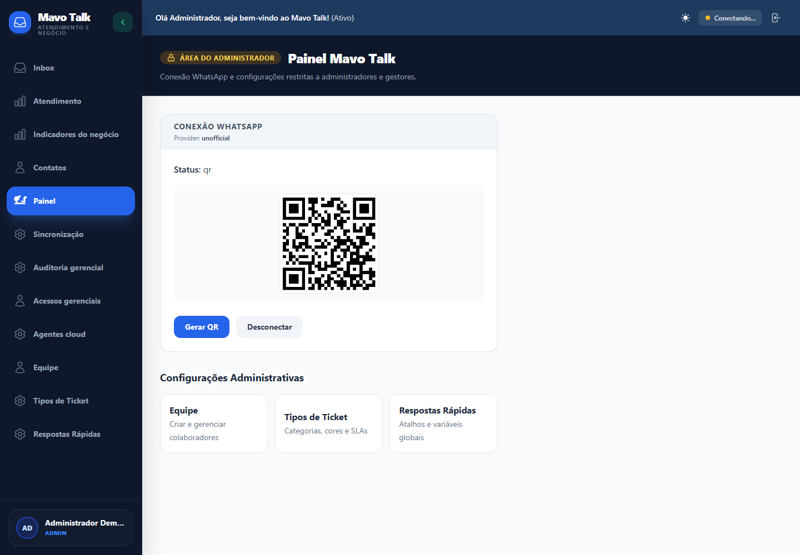
Mavo Talk
CENTRAL DE CONVERSAS
PRONTO PARA O PRÓXIMO ATENDIMENTO
Uma conversa melhor começa com uma operação melhor.
Mavo Talk centraliza a rotina do WhatsApp para que sua equipe tenha contexto, velocidade e controle em cada interação.
MAVO TALK · DEMONSTRAÇÃO
Atendimento, gestão e automação em uma única plataforma.
MAVO TALK • APRESENTAÇÃO COMERCIAL
11

